Slide 1




République Tunisienne Ministère de l’Enseignement Supérieur et de la Recherche Scientifique
Licence en Big Data et Analyse de données
Prédiction du churn des clients Tunisie Télécom
Encadré par: Mr. Chedi Bechikh
Mr. Hatem Jemai
Réalisé par: Fatma Ezzahra Ben abdallah
Année universitaire 2023 - 2024

Slide 2
2
Plan
Conclusion et perspectives
Introduction générale
Méthodologie du projet
01
02
03
04
05
Cadre du projet
Mise en œuvre

Slide 3
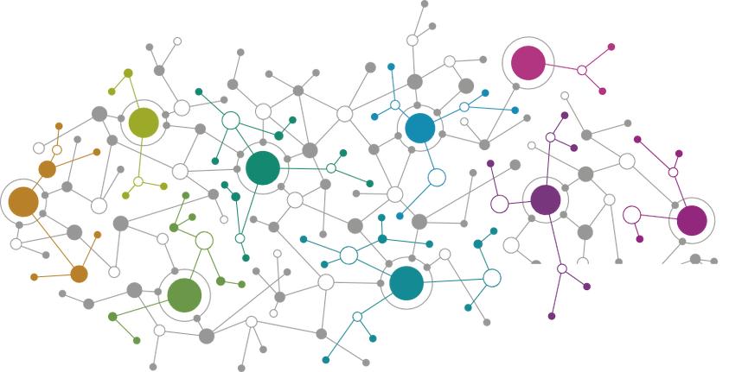
3
Introduction générale

Slide 4
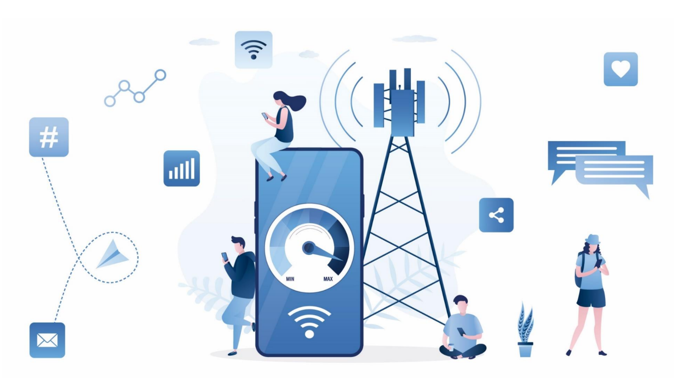

Introduction
4
Impact considérable sur le taux de résiliation des clients

Slide 5


Introduction
5

Slide 6
6
Cadre du projet
Présentation de l’organisme d’accueil
Problématique
Solution proposée

Slide 7








Présentation de l’organisme d’accueil
7
Fondée en 17 avril 1995
6 millions abonnées
24 direction régionale
800 agents
Téléphonique fixe et mobile
Internet
Transmission des données

Slide 8

Problématique
8
Comment Tunisie Télécom peut-elle réduire le taux désabonnement des clients afin de maintenir sa part de marché ?

Slide 9


Solution proposée
9
Modèle de prédiction du Churn en utilisant différents algorithmes d’apprentissage automatique supervisée
Élaboration des tableaux de bord

Slide 10
10
Méthodologie de projet

Slide 11
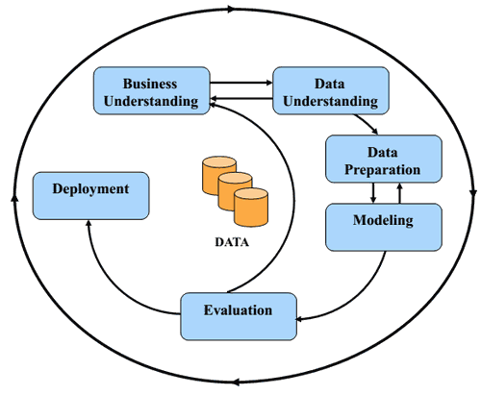
Méthodologie du projet
11
CRISP-DM : Cross-Industry Standard Process for Data Mining

Slide 12
12
Mise en œuvre
Compréhension des données
Prétraitement des données
Modélisation
Évaluation
Déploiement

Slide 13
13
Compréhension des données

Slide 14
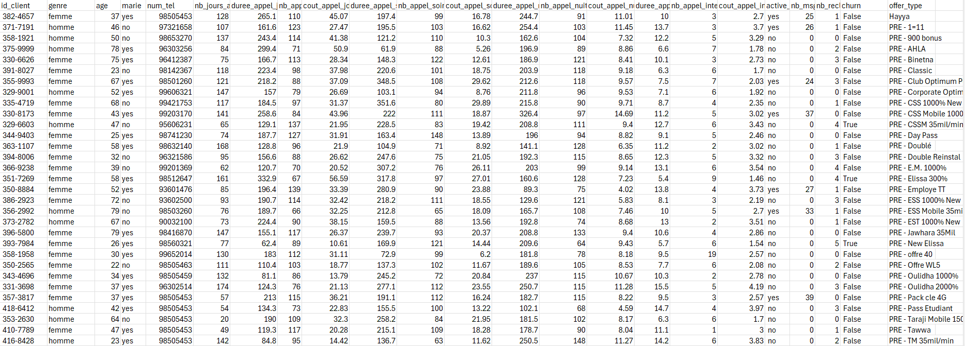
Compréhension des données
14
23 Variables
5000 Lignes

Slide 15
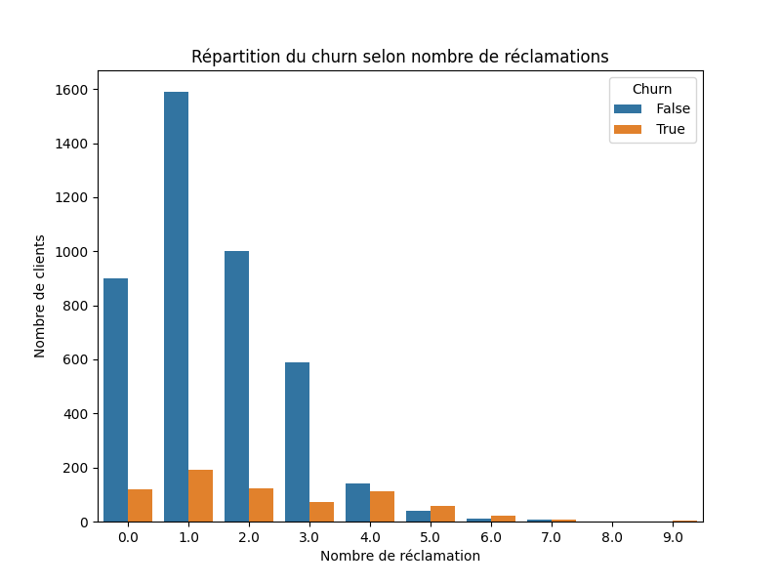
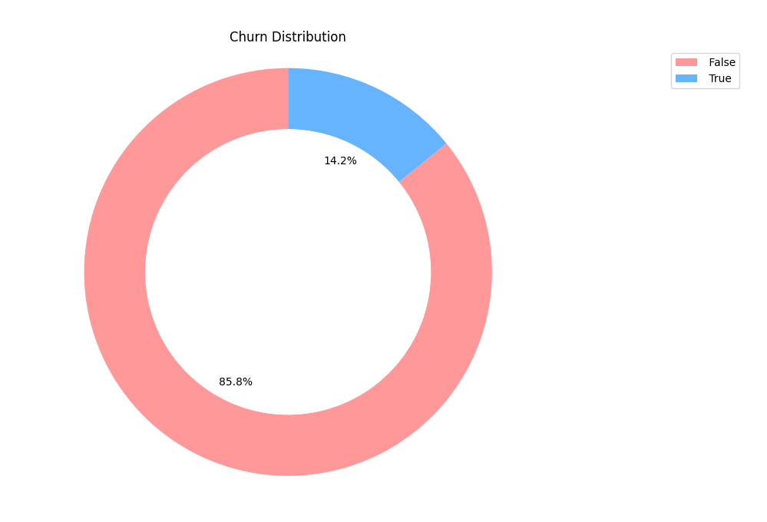
Compréhension des données
15
Répartition des clients en fonction de churn
Répartition du churn selon le nombre de réclamation

Slide 16
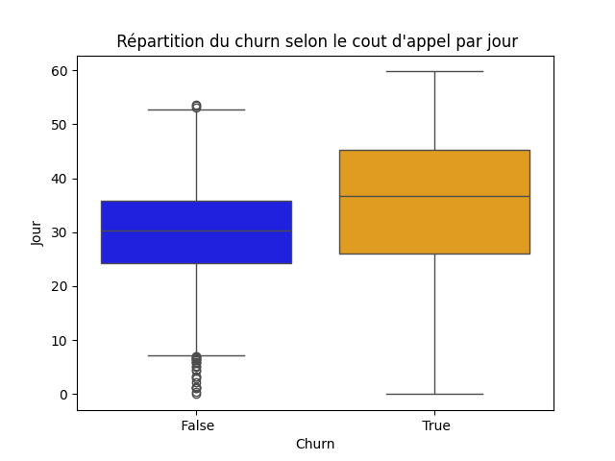
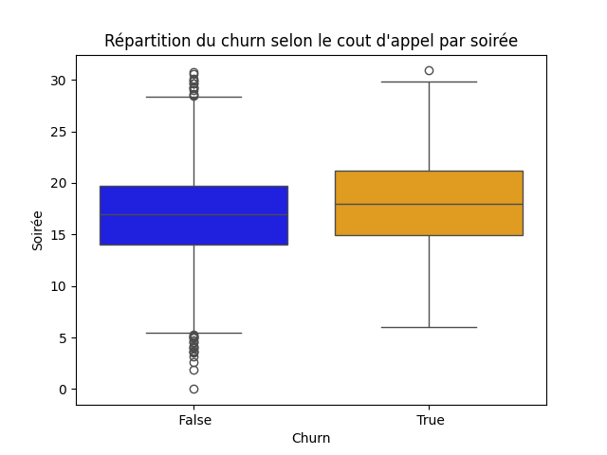
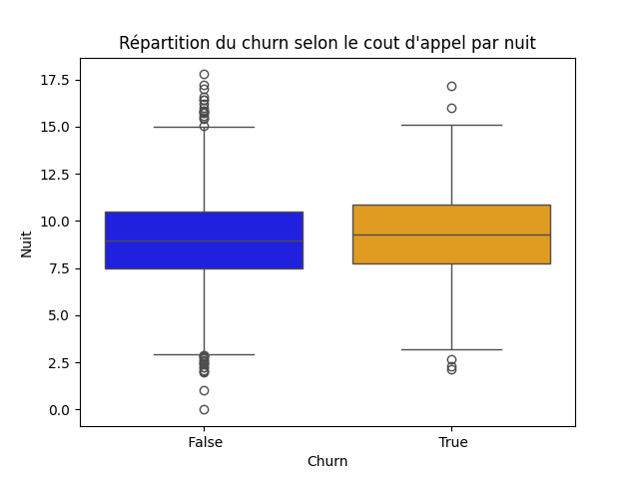
Compréhension des données
16
Répartition du churn selon le coût d’appel des différents types d’appels

Slide 17
17
Prétraitement des données
Nettoyage
Encodage
Normalisation

Slide 18
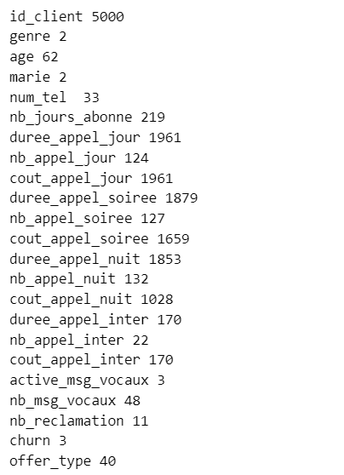
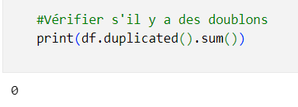
Prétraitement des données: Nettoyage
18
Suppression des colonnes inutiles
Suppression des valeurs dupliquées

Slide 19
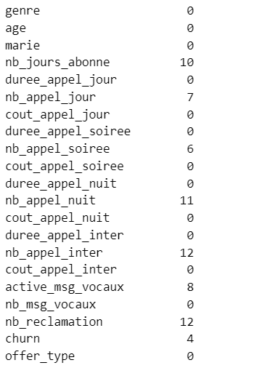
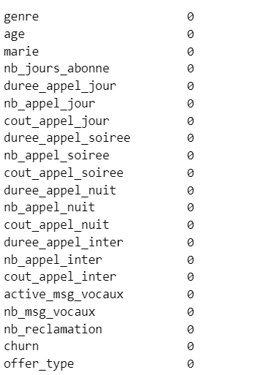
Prétraitement des données: Nettoyage
19
Traitement des valeurs manquantes
Mean ()
Mode ()
Après traitement
Ffill
Dropna ()

Slide 20
Prétraitement des données: Encodage
20
churn
genre
True
False
femme
homme
1
0
1
0
active_msg_vocaux et marie
offer_type
yes
no
LabelEncoder()
1
0
[0..1]

Slide 21
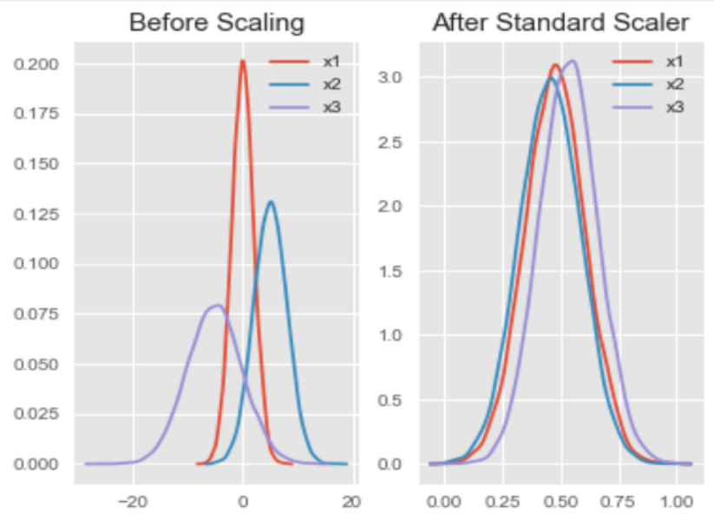
Prétraitement des données: Normalisation
21
StandardScaler ()

Slide 22
22
Modélisation

Slide 23
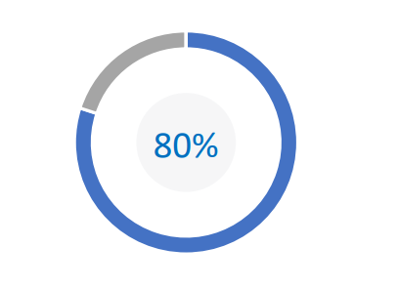
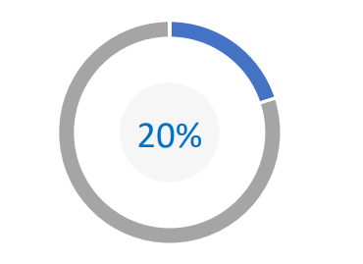
Modélisation
23
Découpage de la base de données
• Variable prédictive: Toutes les colonnes sauf la colonne « churn »
• Variable prédictive: « churn »
Données d’entrainement et de test
Données pour l’apprentissage
Données pour le test

Slide 24
Modélisation
24
01
02
03
Logistic Regression
K-Nearest Neighbors
eXtreme Gradient Boosting (xgboost)
04
05
06
Random Forest
Decision Tree
Naive Bayes

Slide 25


Modélisation
25
Optimisation du modèle
Modèle
Les hyperparameters
RandomizedSearchCV
GridSearch
Les meilleurs paramèters

Slide 26
26
Évaluation

Slide 27
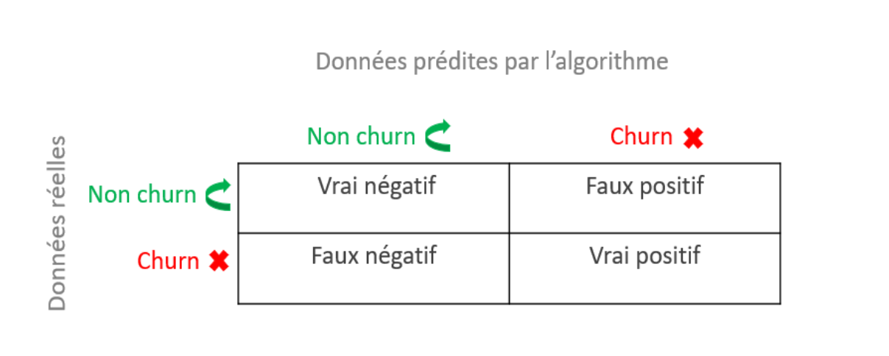
Évaluation
27
Les mesures de performance
Accuracy
Precision
Recall
F1-Score

Slide 28
Évaluation
28
Métrique numérique
 | XGBoost | Random Forest | Decision Tree | KNN | Logistic Regression | Naïve Bayes | Voting Classifier | Stacking Classifier
Accuracy
Precision
Recall
F1-Score

Slide 29
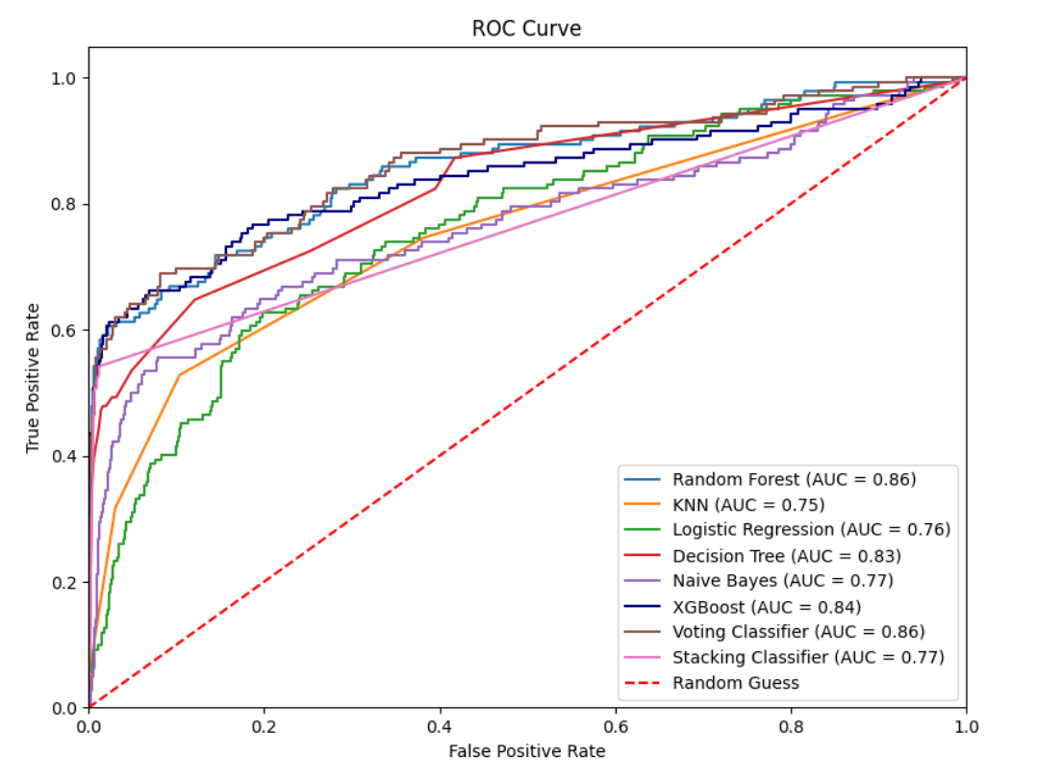
Évaluation
29
Métrique graphique

Slide 30
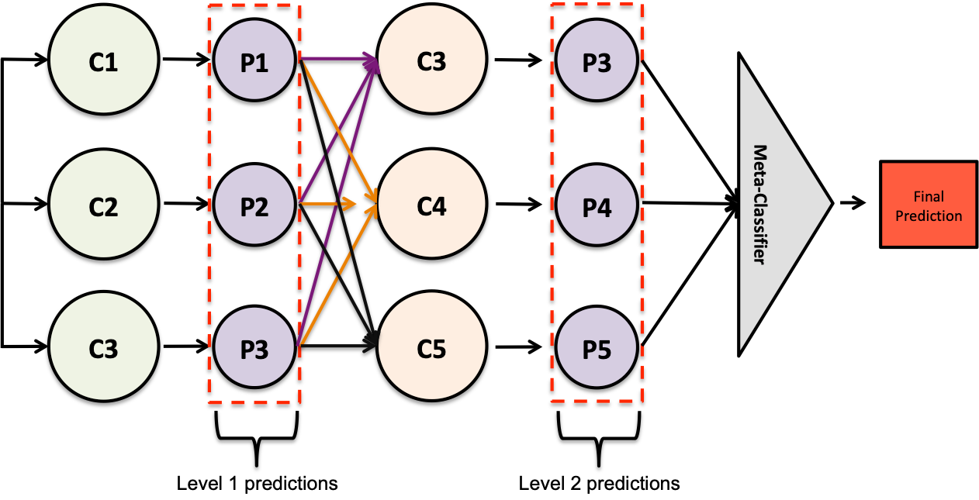
Évaluation
30
Choix du modèle
Stacking Classifier

Slide 31
31
Déploiement

Slide 32




Déploiement
32
Architecture de déploiement
Jupyter Notebook
Visual Studio Code
Modèle entrainé
Prédiction du modèle
Sauvegarder le modèle dans un fichier pickle .pkl
Utilisateur
HTTP
REST API

Slide 33
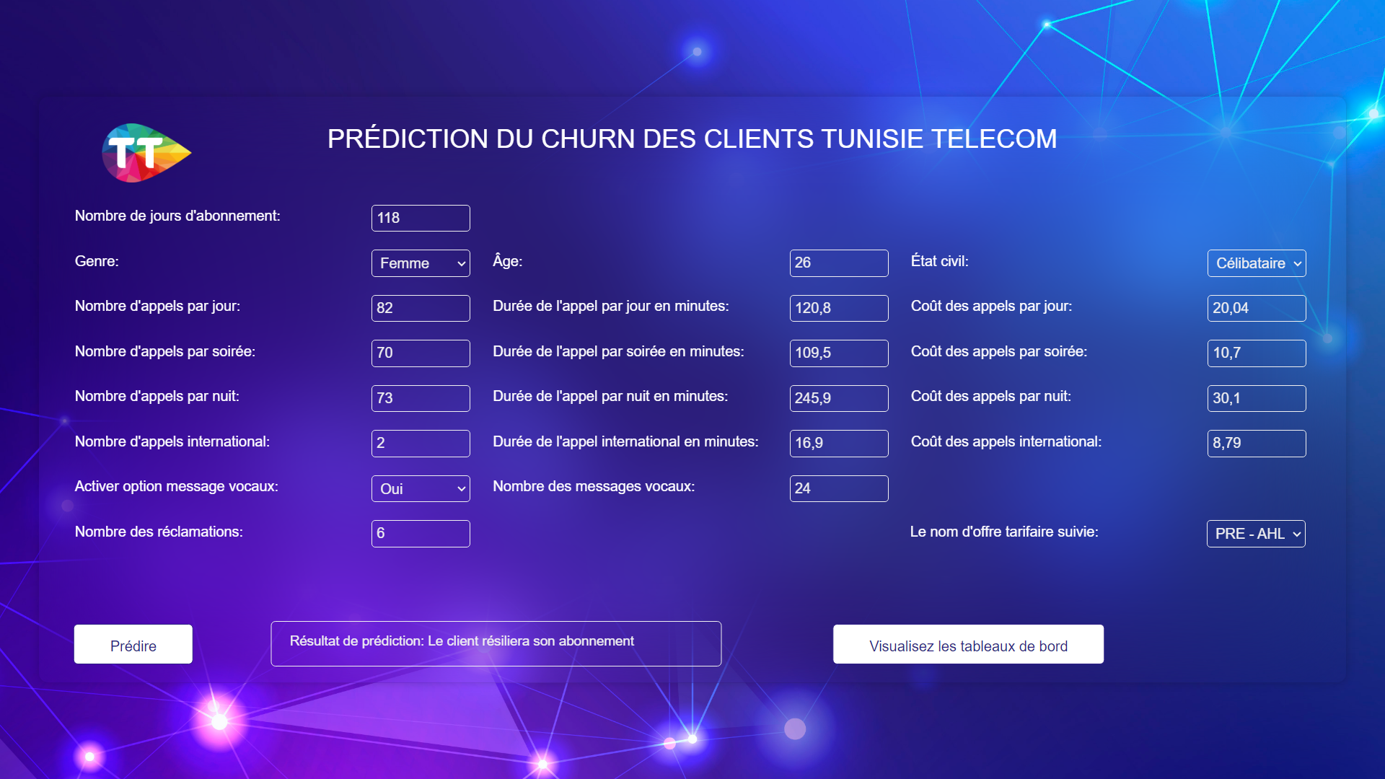
Déploiement
33

Slide 34
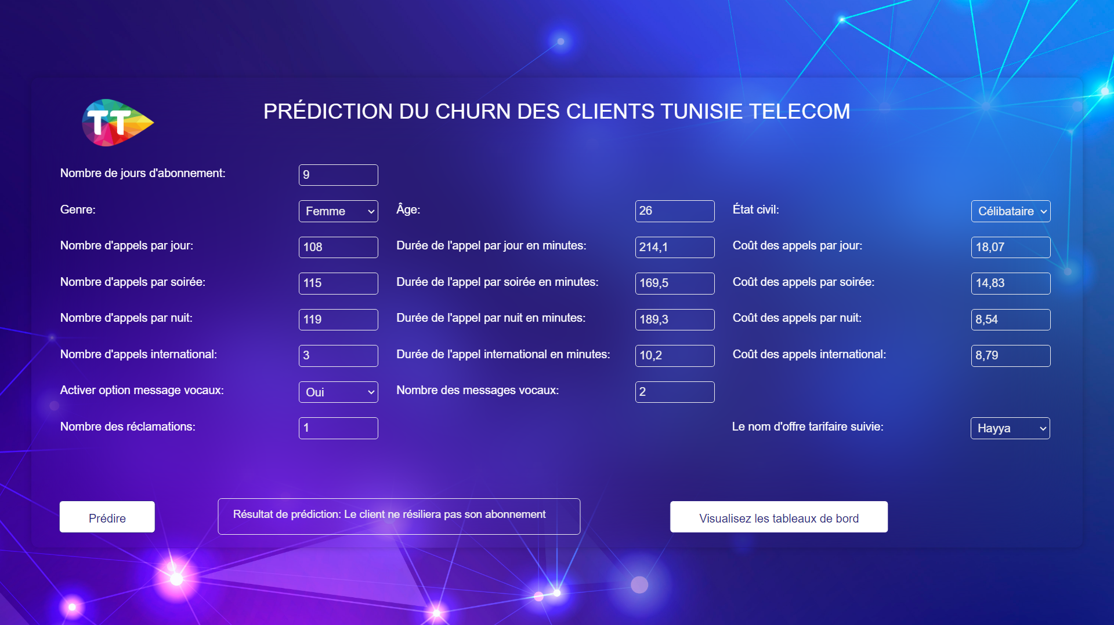
Déploiement
34

Slide 35
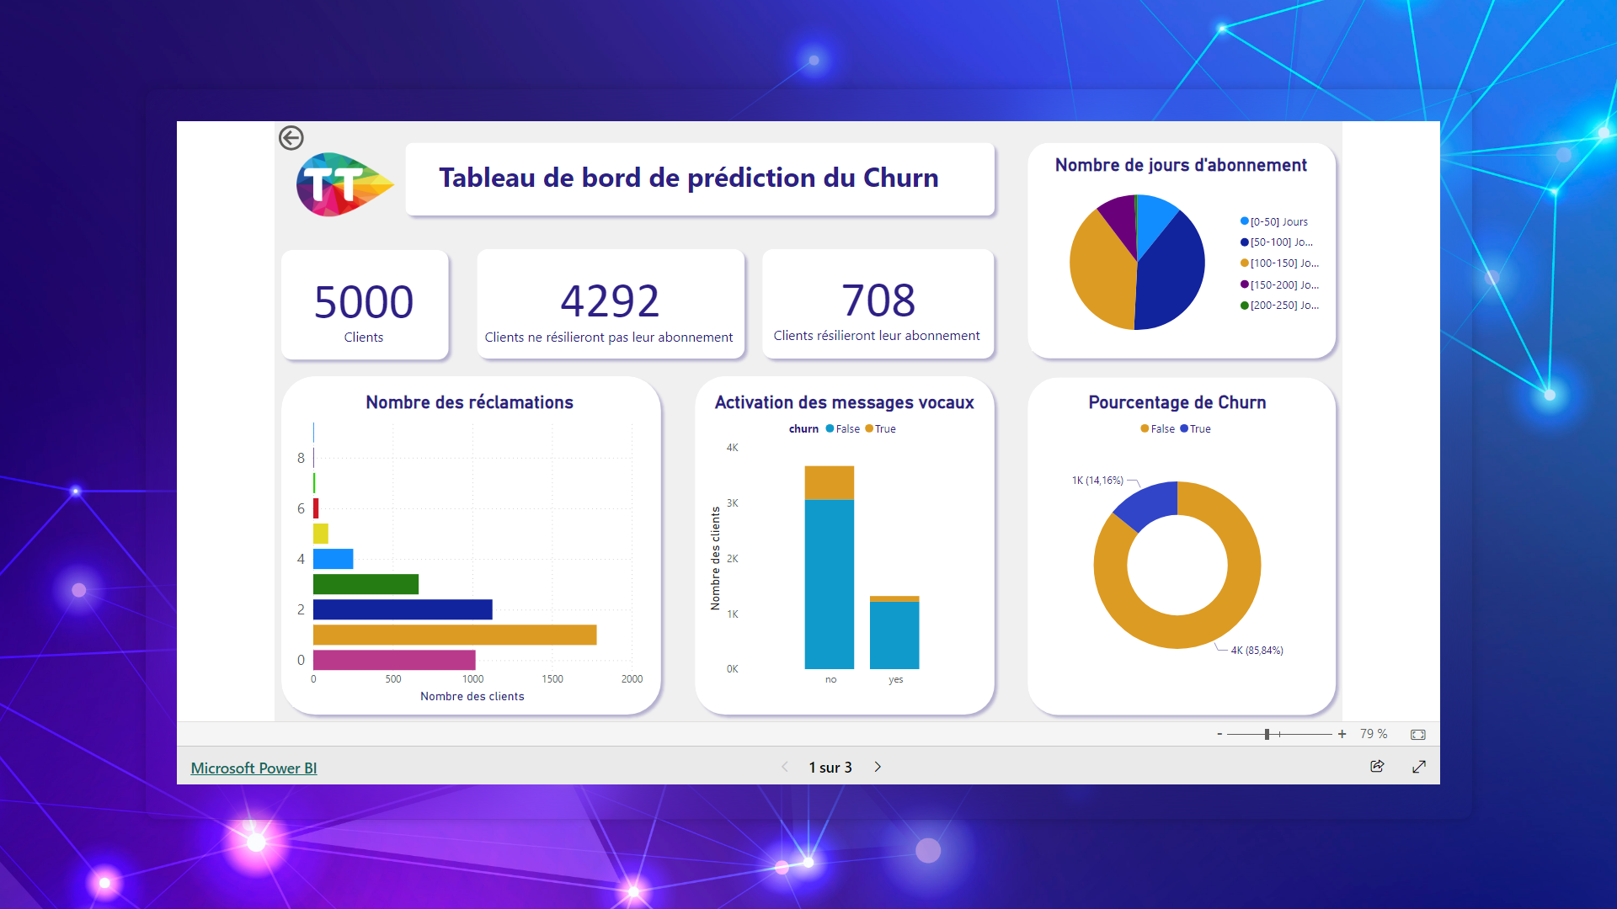
Déploiement
35

Slide 36
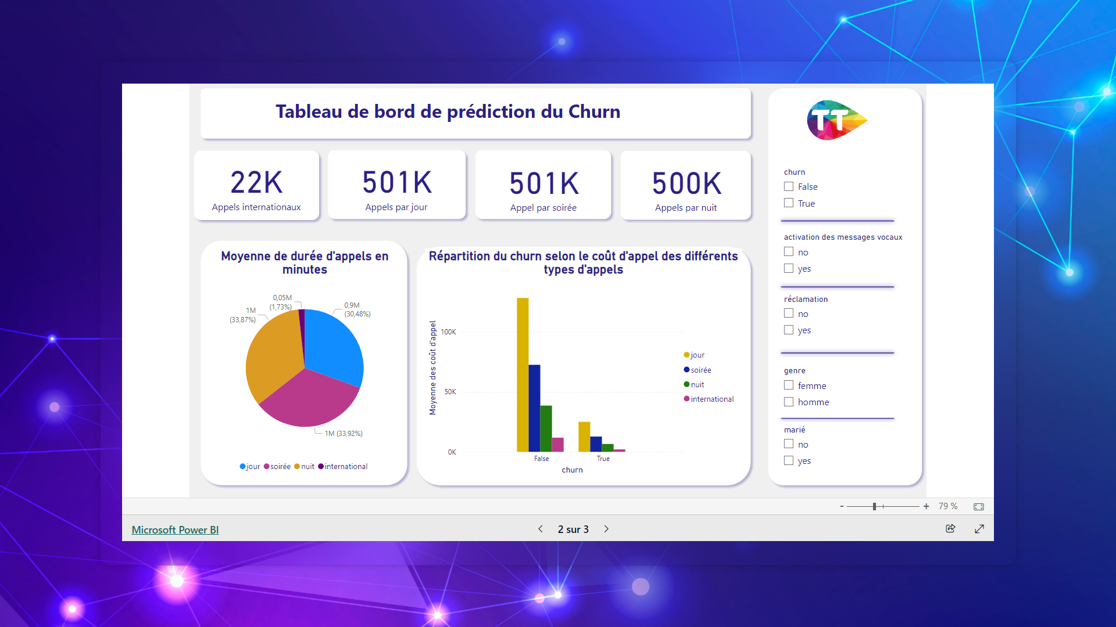
Déploiement
36

Slide 37
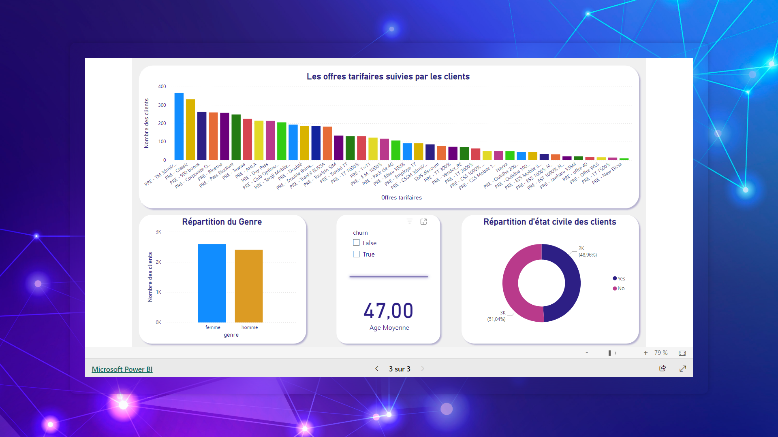
Déploiement
37

Slide 38
38
Conclusion et perspective

Slide 39




Conclusion et perspective
39
Conclusion
Perspective
Atteindre les objectifs fixés
Analyser les mots répétés dans les appels au service client.
Améliorer nos compétences dans le domaine de
l’intelligence artificielle
Analyser les sentiments à partir des enquêtes
de satisfaction, des commentaires sur les réseaux sociaux.
Découvrir la vie professionnelle

Slide 40
40
Merci de votre attention

